Slide 1
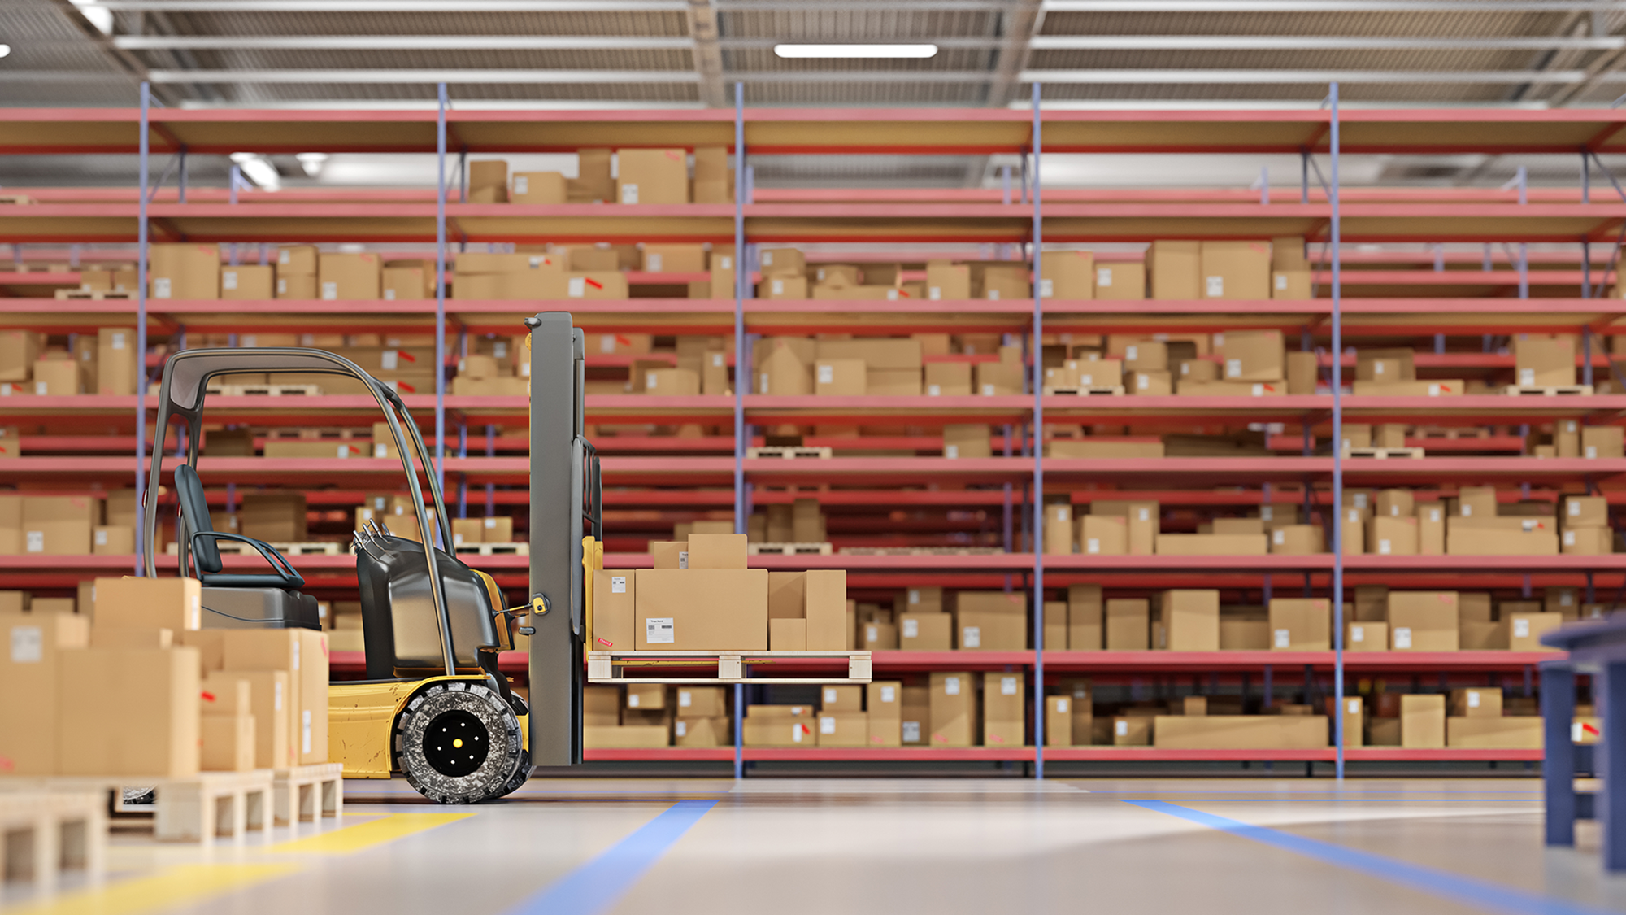
《电子商务物流管理》
项目四 电子商务运输与配送管理

Slide 2
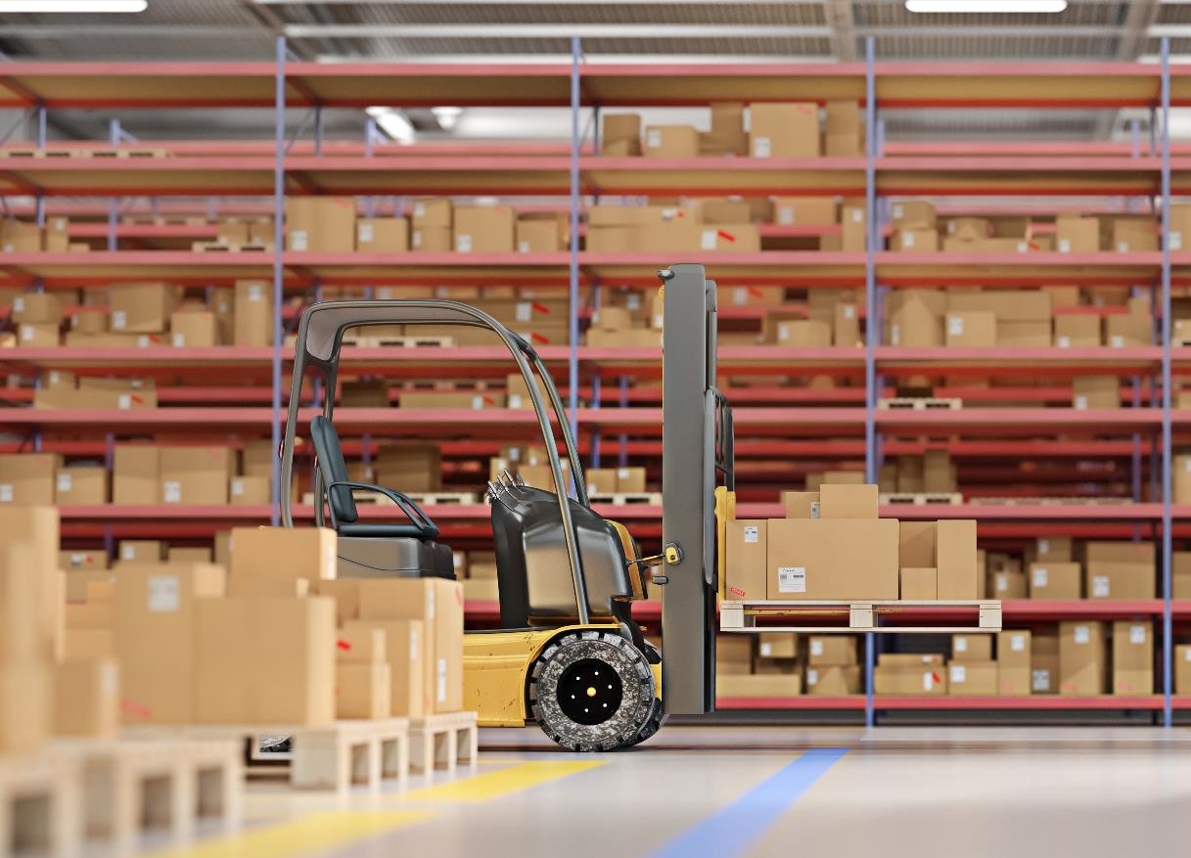
项目四 电子商务运输与配送管理
导语
如果将网络零售渠道与传统零售渠道进行比较，可以发现，网络零售渠道的优势在于没有门店运营成本，商品展示与交易没有时空限制，传统零售渠道的优势在于拣选工作由客户自己完成，无须支付包装成本和“最后一公里”配送成本。可见，网络零售渠道要想在竞争中胜出，一件非常重要的事情就是做好物流中心的配送工作。

Slide 3
项目内容
理解运输管理、物流配送基本概念，掌握电商物流配送模式，具备开展物流运输合理化的能力、即时配送系统AI算法分析能力、物流配送模式的选择与分析能力、DRP计算和应用能力等等
●
01
知识准备
02
工作任务
03
实践应用
04
任务拓展

Slide 4
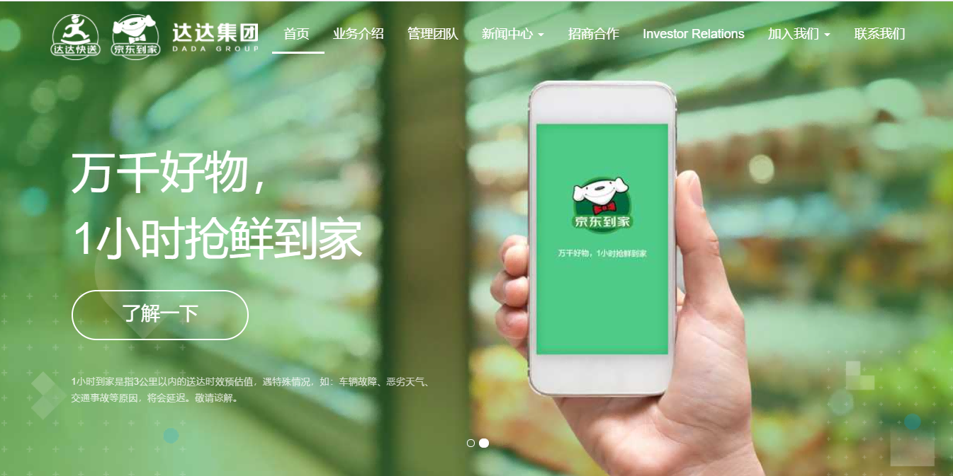
项目导入 达达快送实现数据化和智能化
图4-1 达达集团

Slide 5

思考
请你谈谈达达集团的“零售+配送”双核驱动战略。
苍穹大数据平台有哪些功能？又是如何提升配送准确度的？
智慧物流系统是如何优化配送效率的？

Slide 6
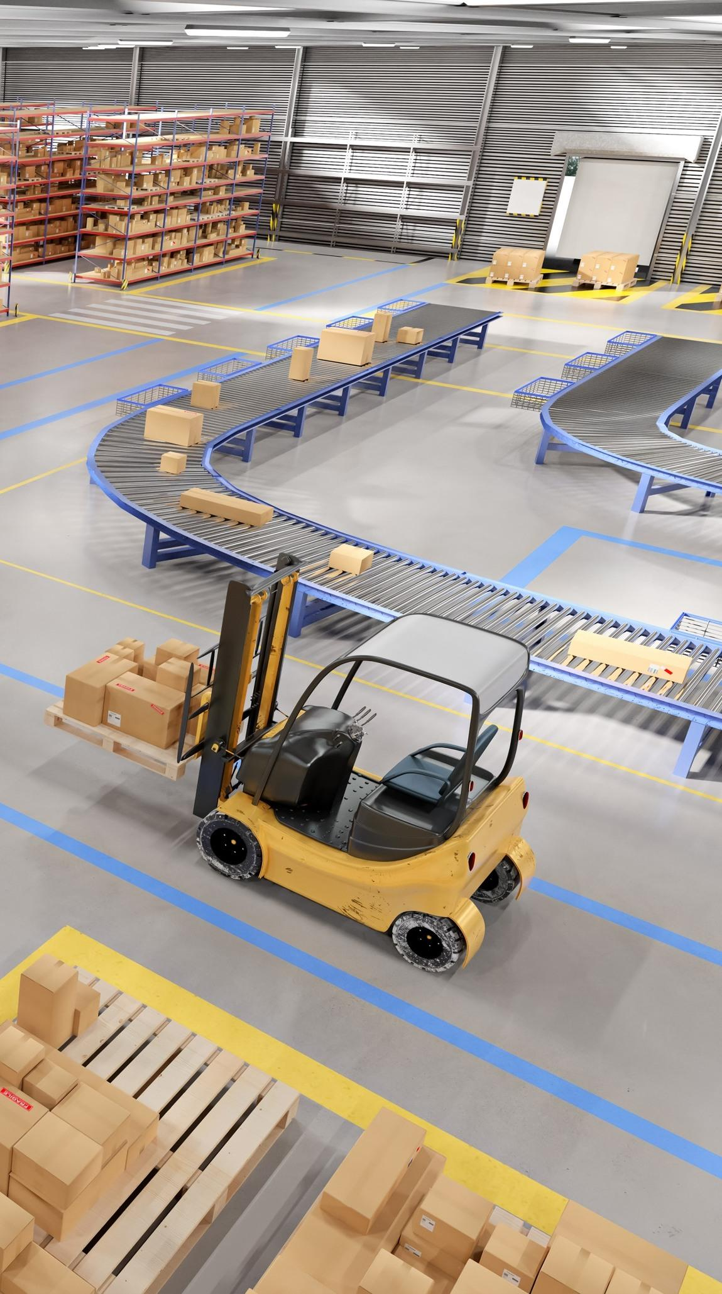
01
知识准备
运输管理概述 配送的基本概念

Slide 7
运输管理的概念
运输与运输管理的定义
  国家标准《物流术语》认为运输是指用设备和工具，将物品从一地点向另一地点运送的物流活动，包括集货、搬运、中转、装入、卸下、分散等一系列操作。它的作用是克服生产与需求之间存在的空间与时间间隔
  运输管理是指按照运输的规律和规则，对整个运输过程所涉及的各种活动，对人力、运力、财力和运输设备，进行合理组织和平衡调整，监督实施，达到提高效率、降低成本的目的
运输管理的原则
  就物流而言，组织运输工作，应贯遵循"快捷、准确、安全、经济、完整"的五项原则
运输管理的原理
  规模经济
  距离经济
  速度经济

Slide 8
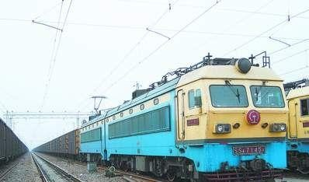
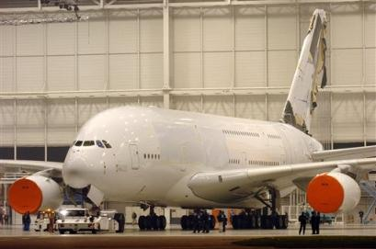
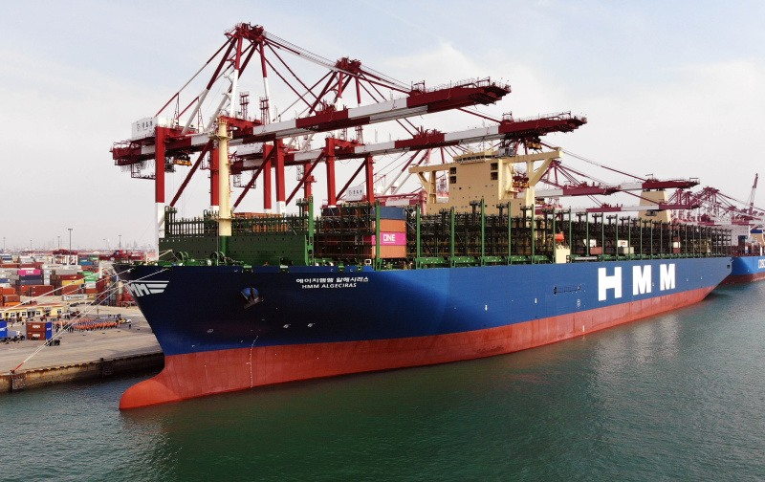
运输方式
运输是物流业务的核心环节，主要运输方式有五种，分别是铁路、公路、水路、航空和管道运输
图4-4 大秦铁路线上的重载列车
图4-6 航空运输
图4-5 集装箱运输

Slide 9
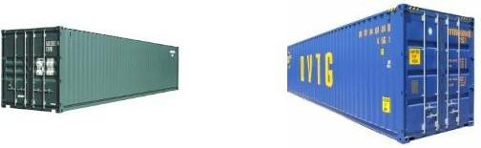
集装箱运输
集装箱运输的特点
  是一种高效益的运输方式。
  是一种高效率的运输方式
  是一种高投资的运输方式
  是一种高协作的运输方式
  适于组织多式联运
图4-7 集装箱

Slide 10
集装箱的分类
集装箱运输中，整箱货和拼箱货在船货双方之间的交接方式有
  门到门（Door to Door）
  门到场（Door to CY）
  门到站（Door to CFS）
  场到门（CY to Door）
  场到场（CY to CY）
  场到站（CY to CFS）
集装箱按大小分
  大型
  中型
  小型
集装箱按类型（用途）分
  通用型集装箱
  专用集装箱

Slide 11
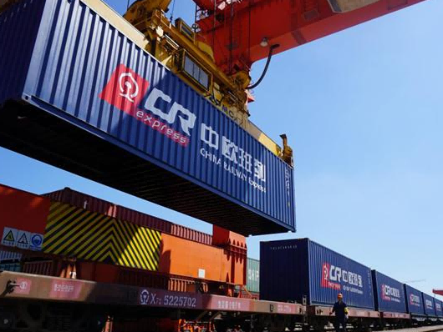
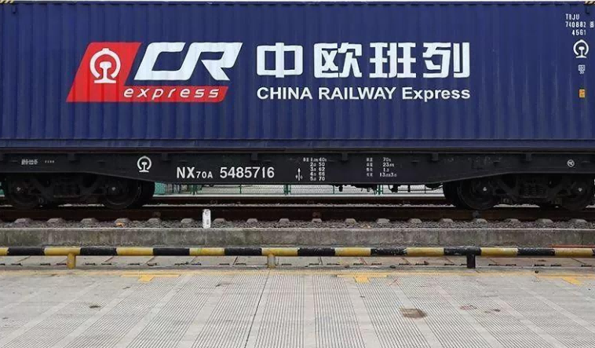
多式联运
国家标准《物流术语》认为多式联运是指联运经营者受托运人、收货人或旅客的委托，为委托人实现两种或两种以上运输方式的全程运输，以及提供相关运输物流辅助服务的活动。最早的多式联运是铁路与公路相结合的运输方式，通常称作驮背式运输服务。现在，人们越来越强烈地意识到多式联运将成为一种提供高效运输服务的重要手段。

Slide 12
配送的基本概念
什么是配送
  据国家标准，配送是指在经济合理的区域范围内，根据用户要求，对物品进行拣选、加工、包装、分割、组配等作业，并按时送达指定地点的物流活动
配送的含义有以下4个：
  配送是从物流据点至用户的一种特殊送货形式
  配送是运输与其他活动共同构成的组合体
  配送是以供给者送货给用户为特征的服务性供应，是一种“门到门”的服务
  配送是“配”和“送”的有机结合

Slide 13
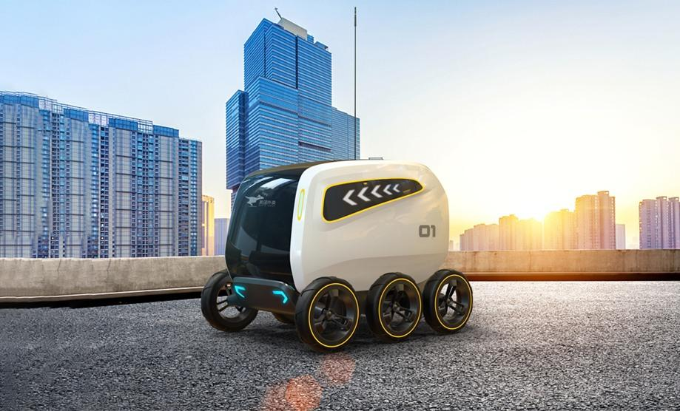
电子商务环境下物流配送的特点
物流配送信息化
物流配送自动化
物流配送网络化
物流配送智能化
物流配送柔性化
4-8 美团的无人配送机器人

Slide 14
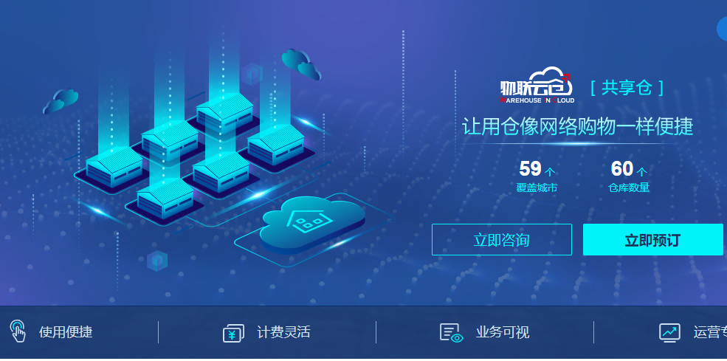
电子商务物流配送模式
自建物流配送模式。
第三方物流配送模式
自营与外包相结合的配送模式
共同配送模式
落地配模式
众包模式
云配送模式
综合配送模式

Slide 15
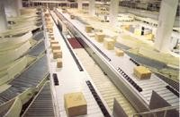
配送中心的功能
配送中心是指专门从事货物配送活动的经济组织。换个角度来说，它又是集加工、理货、送货等多种职能于一体的物流据点，“配送中心的功能实际上是集货中心、分货中心、加工中心功能的综合”
配送中心有以下几个功能
  储存功能
  分拣功能
  集散功能
  衔接功能
  流通加工功能
图4-8 滑块式高速分拣机

Slide 16
02
工作任务
运输作业优化 物流配送作业

Slide 17
工作任务一 运输作业优化
工作任务要求
  在理解运输合理化五要素和掌握运输合理化措施的基础上，为某经营大家电的电商企业每月将货物从安徽、江西、湖南3个生产基地发往菜鸟位于天津、嘉兴、武汉、广州、成都5个物流园区的这一运输行为提出运输合理化措施，并将其货物发往5个菜鸟物流园区的运输量问题转变成一个产销平衡运输问题，运用表上作业法进行优化

Slide 18
工作任务一 运输作业优化
运输合理化措施
  提高运输工具实载率
  减少动力投入、增加运输能力
  发展社会化的运输体系
  开展中短距离铁路公路分流，“以公代铁”的运输
  尽量发展直达运输
  配载运输
  “四就”直拨运输
影响运输合理化的“五要素”
  运输距离
  运输环节
  运输工具
  运输时间
  运输费用

Slide 19
工作任务一 运输作业优化
产销平衡运输合理化
  表上作业的西北角法
  表上作业法示例

Slide 20
工作任务一 运输作业优化
任务数据
  某经营大家电的电商企业每月将货物从安徽、江西、湖南，需要运往菜鸟的5个物流园区：天津、嘉兴、武汉、广州、成都。本月需要从3个产地将105个单位的货物运往5个物流园区，要使得运输总成本最小。已知生产基地安徽的运出量为50个单位，江西的运出量为37个单位，湖南的运出量为18个单位；天津物流园区的入库量为16个单位，嘉兴物流园区的入库量为20个单位，武汉物流园区的入库量为5个单位，广州物流园区的入库量为7个单位，成都物流园区的入库量为7个单位。运价按每100公里为1个单位设置，并按四舍五入取整

Slide 21
工作任务二 物流配送作业
工作任务要求
  熟悉B2C电商企业物流配送的一般作业流程，要求按照图示清晰描述电商企业物流配送作业的流程

Slide 22
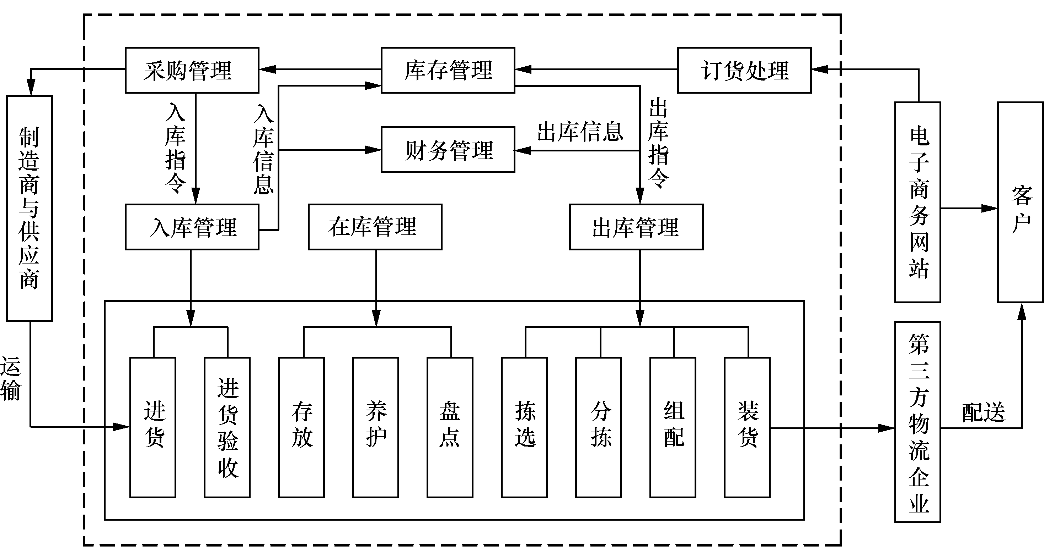
工作任务二 物流配送作业
图4-10 某电商企业物流配送流程图

Slide 23
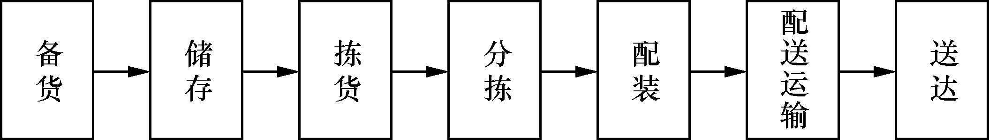
工作任务二 物流配送作业
图4-9 物流配送的一般作业流程

Slide 24
工作任务二 物流配送作业
越库作业有以下几点显著的特征。
  越库作业以“零库存”为最终目标，是一种基于JIT的先进的现代库存管理系统
  越库作业以更精确的顾客需求预测为基础，是一种需求驱动的“拉动”系统
  越库作业以供应链上各方的积极参与为基础，旨在追求和提高供应链的整体系统性能和效率。
  越库作业以成本—效益分析为基础，是一种先进的配送战略。
  越库作业是—个遵循PDCA循环（计划—实施—检查—行动）的连续改进过程。
成功的越库运作要求
  必须与供应链上的其他成员建立伙伴关系
  对产品的质量和可获得性的绝对信任
  供应链上各成员之间的交流要及时
  越库运作的内部交流和控制
  人员、设备和设施
  越库运作的管理

Slide 25
03
实践应用
沃尔玛优化物流运输成本 物流配送模式的选择

Slide 26
实践应用一 沃尔玛优化物流运输成本
实践内容
  运用运输合理化的方法分析沃尔玛优化物流运输成本的措施，分组讨论沃尔玛物流运输成本优势在转战电商时是否还有效
应用步骤
  了解沃尔玛的公司背景
  讨论分析沃尔玛优化物流运输成本的措施
  了解沃尔玛电商业务发展概况
  分组讨论沃尔玛转战电商时原来的物流优势是否还有效。

Slide 27
实践应用二 物流配送模式的选择
实践内容
  分析影响京东、淘宝、拼多多电商平台分别选择哪种物流配送模式？影响它们选择该种物流配送模式的主要因素有哪些？评价3家电商平台选择的物流配送模式的优缺点
应用步骤
  了解京东、淘宝、拼多多电商平台的发展概况
  确定3家电商平台选择了哪种物流配送模式
  分析影响3家电商企业选择该种物流配送模式的主要因素有哪些
  梳理电商企业选择物流配送模式的过程，绘制成图
  评价3家电商平台选择的物流配送模式的优缺点。

Slide 28
04
任务拓展
制定配送需求计划

Slide 29
任务拓展一 制定配送需求计划
任务背景
  货通天下是每一个商家的愿望，在传统的销售模式中，企业往往需要花费十多年才能建立起一套成熟的销售渠道，企业品牌的建立也需要一点一滴的耕耘。而电子商务的出现拉近了商家与消费者的距离，颠覆了传统的销售模式，利用先进的DRP分销系统则能使企业业务迅速扩展，真正实现货通天下。配送需求计划（Distribution Requirement Planning，DRP）是一种既保证有效地满足市场需要，又使得物流资源配置费用最低的计划方法，是MRP原理与方法在物品配送中的运用。它是流通领域中的一种物流技术，是MRP在流通领域应用的直接结果。它主要解决分销物资的供应计划和调度问题，达到既保证有效地满足市场需要又使得配置费用最低的目的。

Slide 30
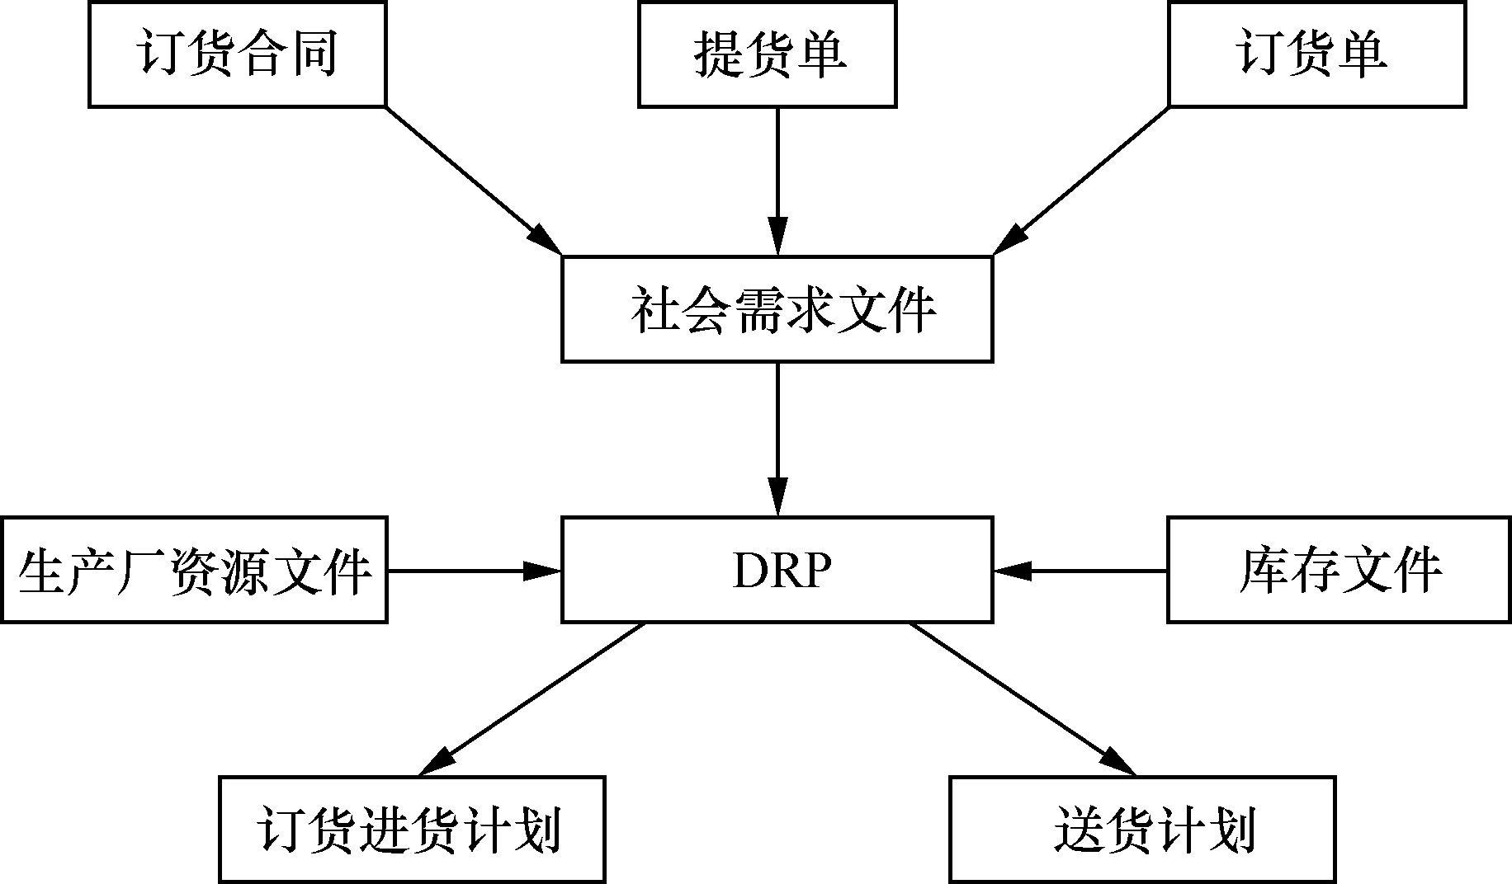
任务拓展一 制定配送需求计划
DRP在两类企业中可以得到应用。一类是流通企业，如储运公司、配送中心、物流中心、流通中心等。这些企业的基本特征是，不一定开展销售业务，但一定有储存和运输的业务，它们的目标是在满足用户需要的原则下，有效利用资源（如车辆等），使总费用最低。另一类企业既搞生产又搞流通，产品全部或一部分由自己销售，企业中设有流通部门承担分销业务，具体组织储、运、销活动。DRP的原理如图4-11所示，输入3个文件，输出2个计划。
图4-11 DRP原理

Slide 31
任务拓展一 制定配送需求计划
任务内容
  已知全国分销中心的当前库存量为950个，前置期为3周，安全库存量为390个，订货批量为2 000个，请绘制全国分销中心的DRP表，制定送货计划和订货进货计划

Slide 32
任务拓展一 制定配送需求计划
任务要求
  本任务是一个自主学习型任务，要求学生一边学习一边自主完成，两个同学一组，时间为一天。撰写的《配送需求计划实践报告》的字数不限，要求计算正确，格式规范，条理清晰

Slide 33
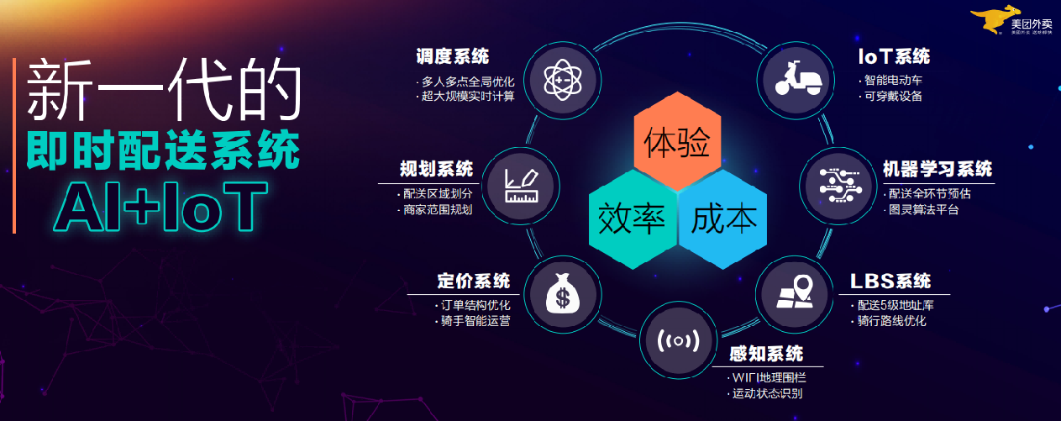
任务拓展二 美团即时配送系统AI算法分析
任务背景
  美团的即时配送系统由AI+IoT产品矩阵构成，主要包括智能调度系统和全新的智能装备系统，每天处理超4000万的订单，调度超80万的骑手，如图4-12所示
图4-12 美团的即时配送系统

Slide 34
任务拓展二 美团即时配送系统AI算法分析
任务内容
  分析美团即时配送系统的AI算法，它主要解决了即时配送中的哪些痛点？效果如何？任务背景中提到智能调度系统会综合考虑商圈、商户、用户等维度的100多个变量，请列出你能想到的变量，并说明这些变量对调度系统的影响。再讨论美团即时配送系统的AI算法存在什么缺陷？你有什么样的改进对策

Slide 35
任务拓展二 美团即时配送系统AI算法分析
任务要求
  本任务是一个自主学习型任务，要求学生一边学习一边自主完成，两个同学一组，时间为三天。撰写的《美团即时配送系统AI算法分析报告》的字数不限，要求分析到位，证据充分，报告格式规范，条理清晰

Slide 36
欢迎指导

